Slide 1
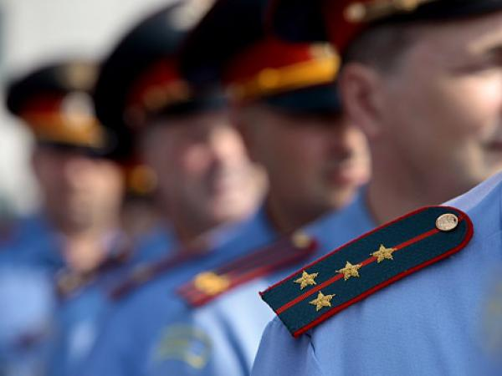
ЭКСКУРСИЯ В ПОЛИЦИЮ

Slide 2
История профессии
История доказывает: граждане(подданные)могут многое простить руководителям государства – злоупотребление властью, любовь к роскоши, косноязычие и даже казнокрадство. Но никогда не прощают отсутствия в стране общественного порядка, наличия угрозы их жизни и собственности.
Полицейская функция возникла одновременно с появлением государства. Уже в первых государственных образованиях восточных славян (VI-VIII века),позднее в Киевской Руси, функции полиции выполнялись дружиной князя. По мере развития государства полицейские функции в той или иной мере реализовывали различные лица, находящиеся на службе: посадники, волостели, тысяцкие,сотские, старосты, вирники, стрельцы и т. д.

Slide 3
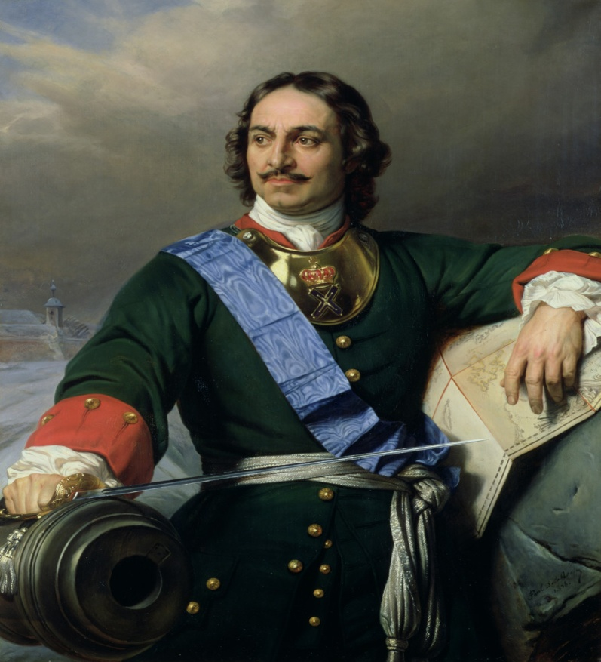
В 1715 году Пётр I создал в России службу охраны общественного порядка и назвал её «полицией», что в переводе с греческого означало «управление государством».

Slide 4
Петр Великий подчинил исполнительную полицию наблюдению воевод и губернаторов. Для Петербурга в 1718 г. был назначен генерал-полициймейстером генерал-адъютант Дивиер; ему были подчинены канцелярия и полициймейстер, а низший полицейский персонал составили избиравшиеся жителями старосты, десятские и караульщики, вооруженные ружьями.

Slide 5
История возникновения полиции
В 1721 г. была учреждена в Москве полицмейстерская канцелярия под начальством обер-полицеймейстера. К отправлению полицейских функций, особенно для поимки разбойников, воров и злых людей, призывались и воинские команды . Для этой же цели офицеры должны были призывать из числа жителей «угодных людей». Даже при земских комиссарах, органах финансового ведомства, состояли «три человека подчиненных служителей», которые обязаны были ловить лихих людей.

Slide 6
История возникновения полиции
По Учреждению о губерниях (1775 г.) полицейская деятельность в губернии была вверена губернатору и губернскому правлению под главным ведением генерал-губернатора. В городе полицейское управление было поручено городничему, в уезде — нижнему земскому суду , в Петербурге — обер-полицеймейстеру. Городничий и земский суд под начальством губернского правления ведали полицейские дела: охранение благочиния, порядка и приведение в исполнение решений высших присутственных мест.

Slide 7
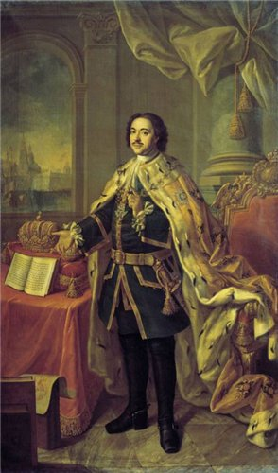
История возникновения полиции
В 1787 г. на старшин и старост было возложено охранение безопасности в казенных селениях.

Slide 8
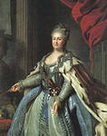
История возникновения полиции
Петр Великий и Екатерина II стремились выделить полицию из других отраслей управления, привлечь к полицейскому управлению общественные элементы, организовав местные учреждения на сословных началах (бурмистерская палата в Москве, земские избы, городовые магистраты — при Петре Великом).

Slide 9
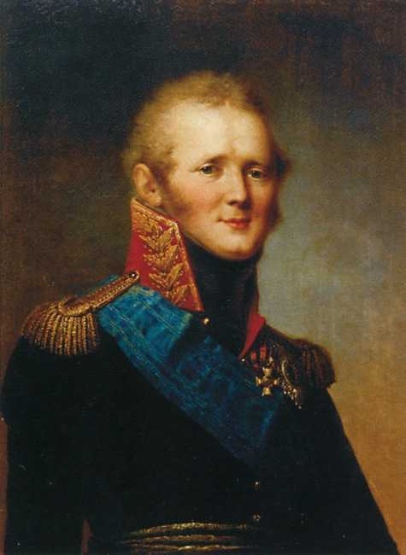
История возникновения полиции
Указами императора Павла I в Петербург и Москву были назначены военные губернаторы, а в важнейшие губернские города — военные коменданты, которым и подчинена была полиция. Радикальной реорганизации подверглась столичная полиция.

Slide 10
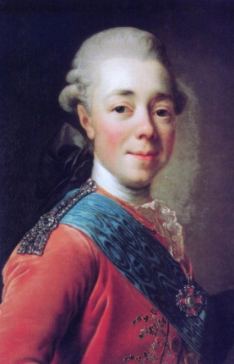
История возникновения полиции
При Александре I в 1802 г. вместо государственных коллегий были учреждены министерства, в числе которых было и Министерство внутренних дел. Министерство внутренних дел руководило деятельностью губернаторов, которым в свою очередь была подчинена на местах полиция. Через губернаторов министр внутренних дел руководил охраной общественного порядка и борьбой с преступностью. Таким образом, впервые был создан единый орган управления, объединивший полицию империи. МВД осуществляло также административный надзор за благоустройством и санитарным состоянием всей империи, путями сообщения, продовольственным делом, ведало почтой и т.д.

Slide 11
История возникновения полиции
Милиция в России своё законодательное оформление получила на основании постановления Наркомата по внутренним делам от 10 ноября 1917 года «О рабочей милиции».
После вступления в силу нового закона «О полиции» 1 марта 2011года «милиция» была переименована в «полицию».
А профессиональный праздник, который сейчас называется «День сотрудника органов внутренних дел Российской Федерации», празднуется ежегодно 10 ноября.

Slide 12
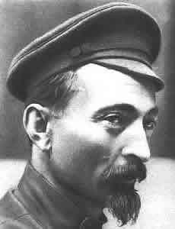
Самые известные милиционеры прошлых лет.
Феликс Дзержинский.
Возглавлял ВЧК и был наркомом внутренних дел. Говорил: «При обыске с арестуемым нужно быть вежливее, чем даже с близким человеком», но в историю вошёл как жёсткий «железный Феликс»

Slide 13
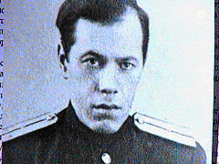
Самые известные милиционеры прошлых лет.
Владимир Чванов.
Легендарный сыщик МУРа, прототип Володи Шарапова, раскрыл кражи из квартир Мухиной и Вучетича, задержал кровавого столичного маньяка, по просьбе английской королевы раскрыл преступление, с которым не могли справиться лучшие офицеры Скотленд – Ярда.

Slide 14
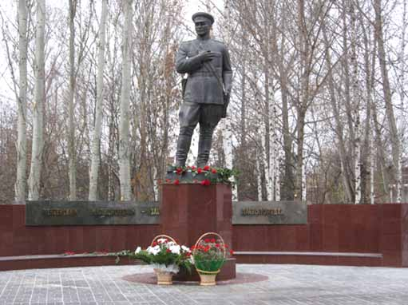
Самые известные милиционеры прошлых лет.
Гриша Шёлков.
Простой пензенский участковый в 60 –е годы был местной легендой: Гришу обходили за три версты и бандиты, и просто стиляги. Боялись и уважали. По легенде, он носил под кителем кольчугу и был «непробиваемым». В Пензе ему установили памятник.

Slide 15
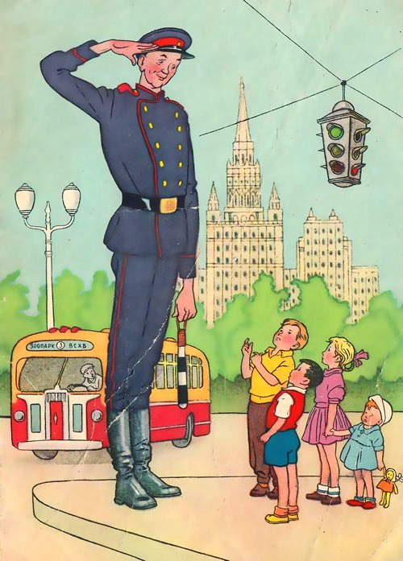
Милиционер в литературе и кино
Дядя Стёпа.
«Он с кокардой на фуражке,
Он в шинели под ремнём,
Герб страны блестит на пряжке - Отразилось солнце в нём!»
Легендарный герой – великан стихотворения С.Михалкова, ненавязчиво разъясняющий детям суть милиции. Помните: «Кто с жезлом и пистолетом на посту зимой и летом?»

Slide 16
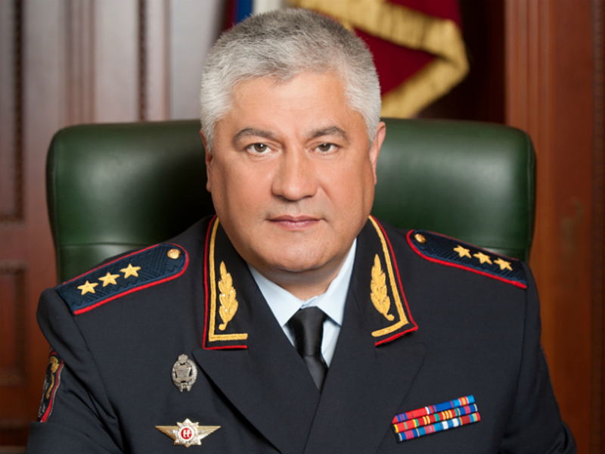
Министр внутренних дел Российской Федерации
Колокольцев
Владимир Александрович
Указом Президента Российской Федерации от 21 мая 2012 года назначен Министром внутренних дел Российской Федерации.

Slide 17
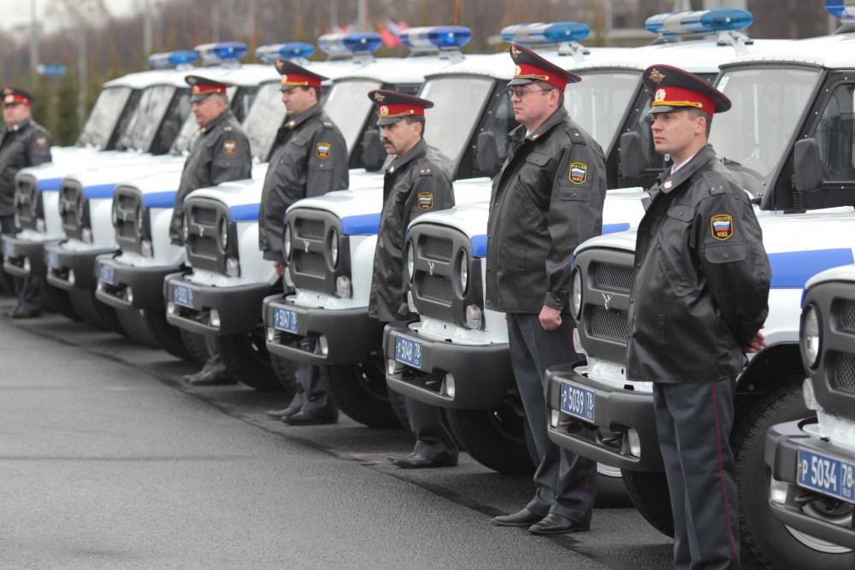
Полицейский
Полицейский – опасная и рискованная профессия в области охраны общественного порядка.
Полицейский может работать в различных органах Министерства внутренних дел.

Slide 18
Квалификационные требования
Полицейский должен иметь:
- Высшее юридическое либо среднее профессиональное образование
- Пройти обучение в центре профессиональной подготовки
- Полицейский должен обладать навыками работы с огнестрельным оружием, рукопашной борьбы, оказания первой медицинской помощи, физической силой и выносливостью.

Slide 19
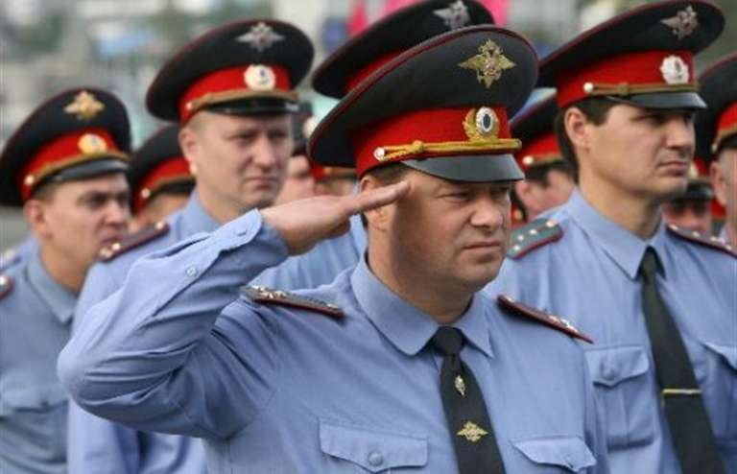
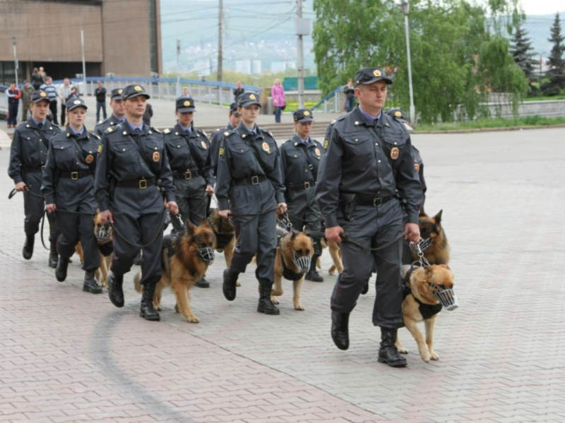
Различные направления этой профессии
Участковый
Полицейский ИВС
Следователь
Оперативный работник
Эксперты – криминалисты
ППСП
ДПС и т.д.

Slide 20
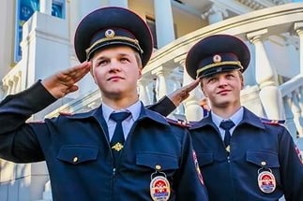
Функциональные обязанности
Полицейский занимается охраной общественного порядка
Обеспечением безопасности объекта на вверенной территории

Slide 21
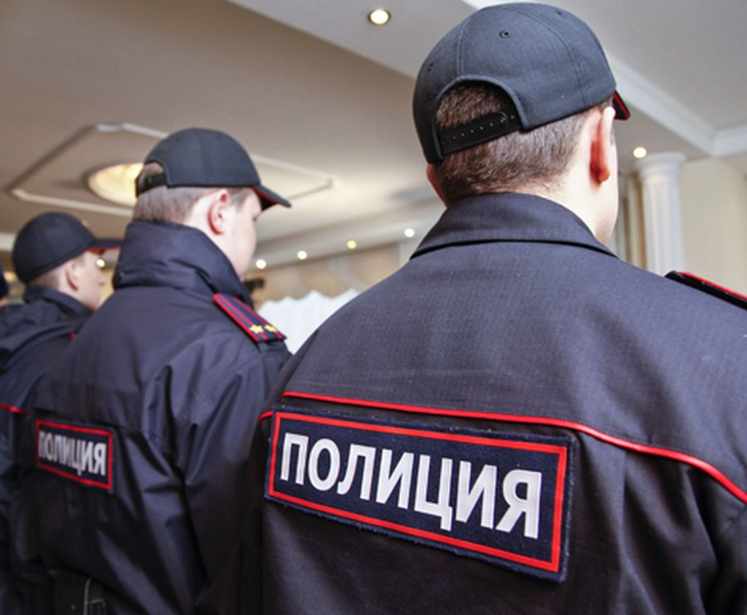
Работа в полиции требует физические и интеллектуальные данные

Slide 22
Всем спасибо за внимание! Берегите себя и своих близких!

